Slide 1

TRƯỜNG TH & THCS THÁI HÒA
LỊCH SỬ 4

Slide 2
KTUTS
KHỞI ĐỘNG
KTUTS

Slide 3



Rung chuông vàng
Notes:
Trước khi bắt đầu bài học mới. Chúng ta cùng ôn lại kiến thức tiết học trước qua trò chơi Rung chuông vàng nhé!

Slide 4




Rung chuông vàng
Quân Tống xâm lược nước ta lần thứ nhất
vào năm nào ?
Câu 1
Năm 938
Hết giờ
A
Năm 968
b
2
0
1
3
5
4
Năm 981
c
Notes:
5 giây bắt đầu.
Chúc mừng các bạn đã có câu trả lời đúng. Đáp án là C

Slide 5


Rung chuông vàng
Ai lãnh đạo nhân dân ta kháng chiến chống
quân Tống xâm lược lần thứ nhất?
Câu 2
Đinh Bộ Lĩnh
Hết giờ
2
0
1
3
5
A
4
Lê Hoàn
b
Ngô Quyền
c
Notes:
5 giây bắt đầu.
Chúc mừng các bạn đã có câu trả lời đúng. Đáp án là B
Cô nhận thấy các em nhớ bài rất tốt. Cô có lời khen các em

Slide 6
Rung chuông vàng
Kết quả của cuộc kháng chiến chống quân
Tống xâm lược lần thứ nhất là:
Câu 3
Tướng giặc bị giết,
quân giặc chết quá nửa
Hết giờ
A
Cuộc kháng chiến thắng lợi
b
2
0
1
3
5
4
Cả 2 ý nêu trên
c
Notes:
5 giây bắt đầu.
Chúc mừng các bạn đã có câu trả lời đúng. Đáp án là C

Slide 7
Bài 11
Cuộc kháng chiến chống quân Tống xâm lược lần thứ hai
(1075 – 1077)

Slide 8
01
Nguyên nhân
02
Nội dung
bài học
Diễn biến
03
Kết quả

Slide 9
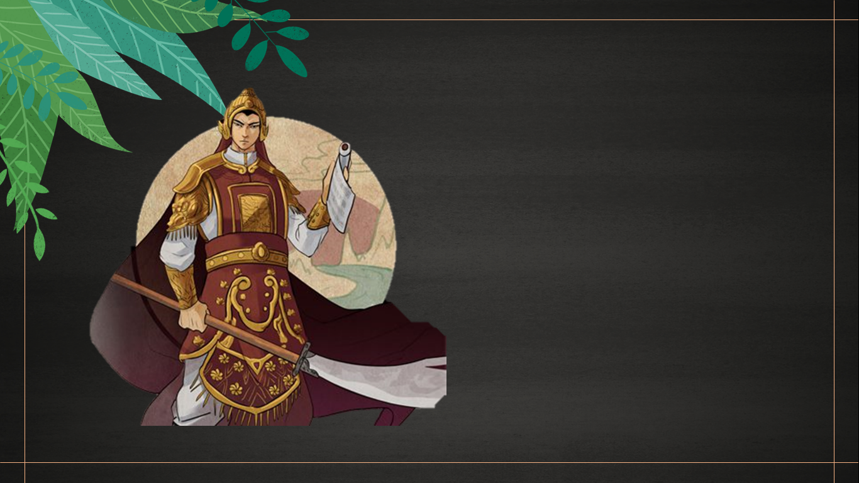

Hoạt động 1: Nguyên nhân

Slide 10
Hoạt động 1: Nguyên nhân
HS đọc đọc thầm SGK từ : “Sau thất bại…. láng giềng”.
+ Từ năm 1068, nhà Tống ráo riết chuẩn bị làm gì?
+ Nhà Tống xâm lược nước ta nhằm mục đích gì?

Slide 11
Hoạt động 1: Nguyên nhân
+ Từ năm 1068, nhà Tống ráo riết chuẩn bị làm gì?
- Từ năm 1068, nhà Tống ráo riết chuẩn bị xâm lược nước ta.
+ Nhà Tống xâm lược nước ta nhằm mục đích gì?
Nhằm giải quyết khó khăn trong nước và gây thanh thế với các nước láng giềng
- Lý Thường Kiệt được giao chỉ huy cuộc kháng chiến chống quân Tống xâm lược.

Slide 12
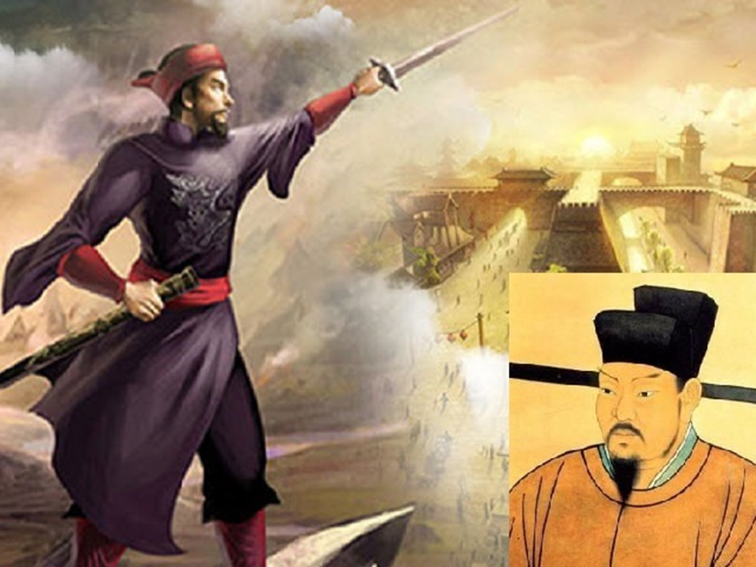
Lý Thường Kiệt sinh năm 1019 mất năm 1105. Ông là người làng An Xá, huyện Quảng Đức, nay thuộc địa phận Hà Nội. Ông là người giàu mưu lược, có biệt tài làm tướng súy, làm quan trải ba đời vua Lý Thái Tông, Lý Thánh Tông, Lý Nhân Tông. Có công lớn trong kháng chiến chống giặc Tống xâm lược, bảo vệ độc lập chủ quyền của nước ta.

Slide 13

Hoạt động 2: Diễn biến

Slide 14

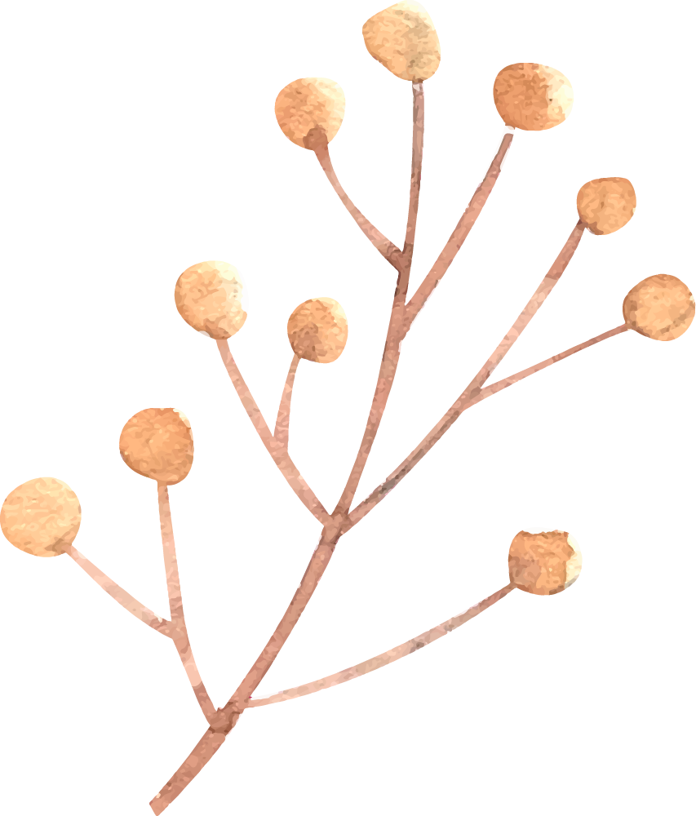
I
II
Hoạt động 2: Diễn biến
Giai đoạn thứ nhất (1075)
Giai đoạn thứ hai (1076-1077)
Nhà Lý chủ động tiến công để phòng vệ
Cuộc chiến đấu trên phòng tuyến Như Nguyệt

Slide 15
I. GIAI ĐOẠN THỨ NHẤT (1075)
HS đọc đọc thầm SGK từ :
“Lý Thường Kiệt…. rồi rút về”.
+ Trước âm mưu của nhà Tống, Lý Thường Kiệt đã có chủ trương gì?
+ Ông chủ động tấn công sang đất Tống
nhằm mục đích gì?
+ Quân ta đánh sang đất Tống như thế nào?

Slide 16
I. GIAI ĐOẠN THỨ NHẤT (1075)
+ Trước âm mưu của nhà Tống, Lý Thường Kiệt
đã có chủ trương gì?
- Lý Thường Kiệt chủ trương “Ngồi yên đợi giặc không bằng đem quân sang đánh trước để chặn thế mạnh của giặc”.
+ Ông chủ động tấn công sang đất Tống nhằm mục đích gì?
- Ông chủ động tấn công sang đất Tống để chặn thế mạnh của giặc.
+ Quân ta đánh sang đất Tống như thế nào?
- Cuối năm 1075, Lý Thường Kiệt chia quân thành hai đạo quân thuỷ, bộ bất ngờ đánh vào nơi tập trung quân lương của nhà Tống ở Ung Châu, Khâm Châu, Liêm Châu rồi rút về nước.

Slide 17

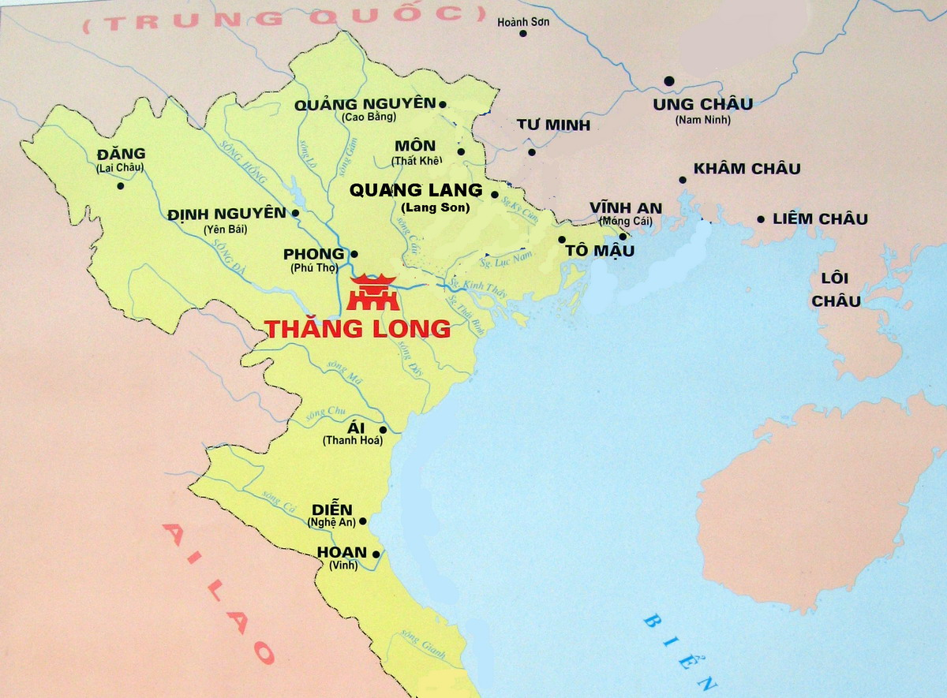

Lược đồ cuộc tấn công của nhà Lý
Tông Đản
10/1075

Slide 18


Hoạt động 2: Diễn biến
II: GIAI ĐOẠN THỨ HAI (1076 - 1077)
Sau khi rút
quân về nước thì Lý Thường Kiệt đã chuẩn bị những gì?
Ông đã cho xây dựng phòng tuyến trên bờ phía Nam sông Như Nguyệt (một khúc của sông Cầu).

Slide 19
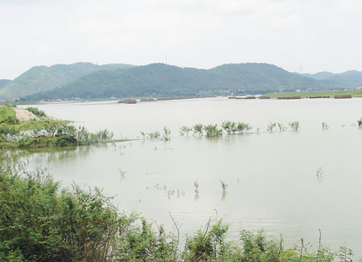
Sông Như Nguyệt (sông Cầu)

Slide 20
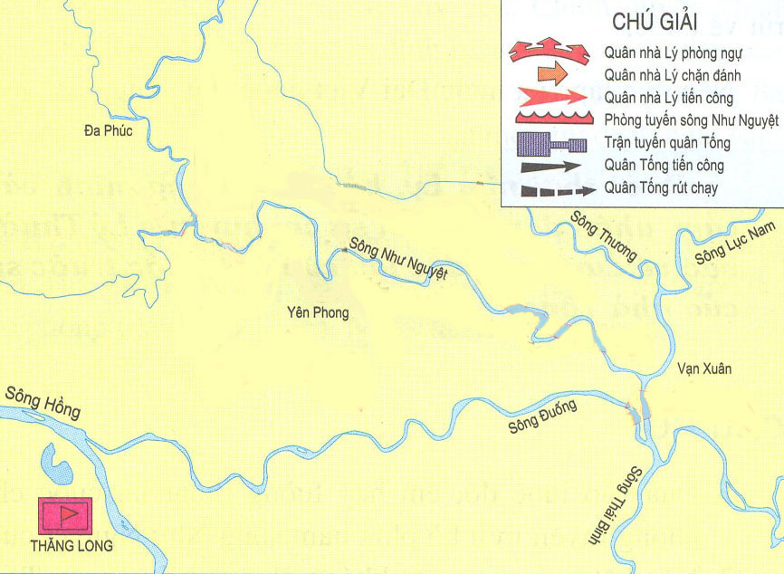
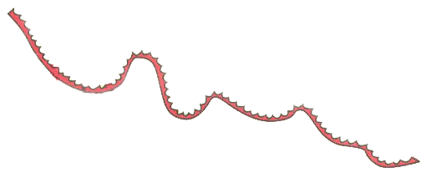

Slide 21
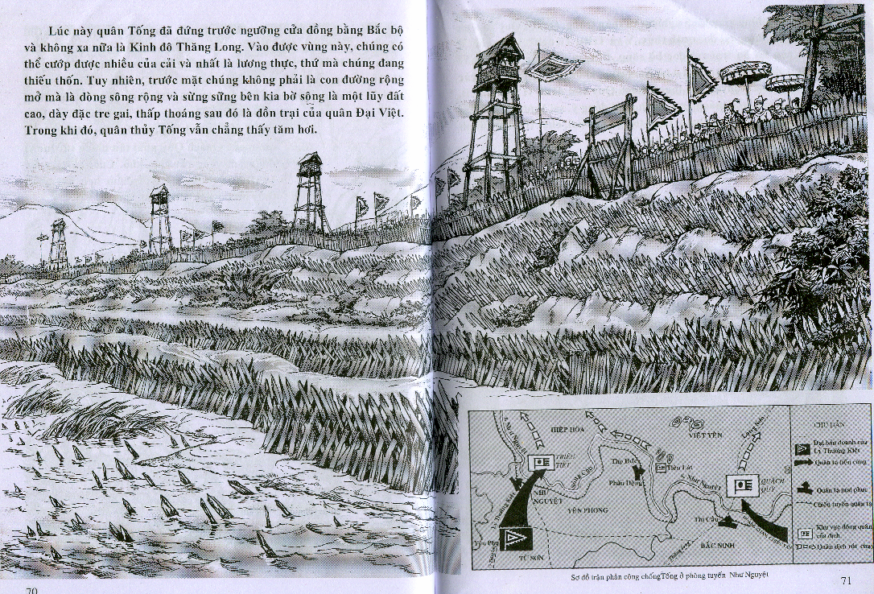
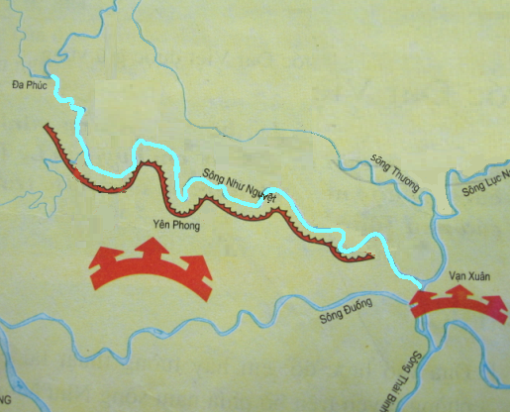
Sự chuẩn bị của Lý Thường Kiệt
Chiến tuyến cao như thành, cọc tre,
chông tre tua tủa cắm suốt từ bãi
vào chiến lũy. Trên mặt thành có
tre đóng dày mấy tầng.
.

Slide 22
Hoạt động 2: Diễn biến
II: GIAI ĐOẠN THỨ HAI (1076-1077)
Thảo luận nhóm.
+ Quân Tống kéo sang xâm lược nước ta vào thời gian nào? Do ai chỉ huy?
+ Lực lượng của quân Tống khi sang xâm lược nước ta như thế nào?
+ Kể lại trận quyết chiến trên phòng tuyến
sông Như Nguyệt.

Slide 23
Hoạt động 2: Diễn biến
+ Quân Tống kéo sang xâm lược nước ta vào thời gian nào? Do ai chỉ huy?
Quân Tống kéo sang xâm lược nước ta vào cuối năm 1076. Do Quách Quỳ chỉ huy.
+ Lực lượng của quân Tống khi sang xâm lược nước ta như thế nào?
Lực lượng của quân Tống khi sang xâm lược nước ta 10 vạn bộ binh, 1 vạn ngựa, 20 vạn dân phu

Slide 24
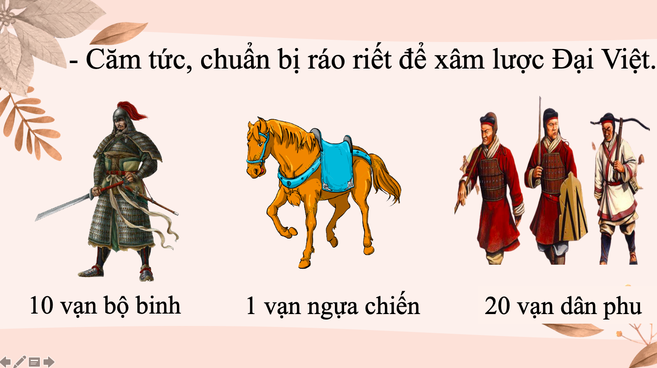
Hoạt động 2: Diễn biến
II: GIAI ĐOẠN THỨ HAI (1076-1077)
Cuối năm 1076, Quách Quỳ đem quân theo đường bộ ồ ạt tiến vào nước ta.

Slide 25
Hoạt động 2: Diễn biến
+ Kể lại trận quyết chiến trên phòng tuyến
sông Như Nguyệt.
Trả lời:Cuối năm 1076 nhà Tống cho 10 vạn bộ binh, 1 vạn ngựa, 20 vạn dân phu, dưới sự chỉ huy của tướng Quách Quỳ, theo đường bộ ồ ạt kéo vào nước ta.Tại các phòng tuyến biên giới, quân ta đánh những trận nhỏ nhằm cản bước tiến của giặc.Quân tống tiến tới bờ phía bắc sông Như Nguyệt .Chúng tỏ ra lúng túng vì trước mặt là sông và bên kia là một chiến lũy rất kiên cố. Quách Quỳ nóng lòng chờ quân thủy tiến vào để phối hợp vượt sông.Nhưng quân thủy của chúng đã bị quân ta chặn đứng ngoài bờ biển.Quách Quỳ liều mạng cho quân đóng bè tổ chức tiến công.Hai bên giao chiến ác liệt.Phòng tuyến sông Như Nguyệt có lúc tưởng như sắp vỡ.

Slide 26

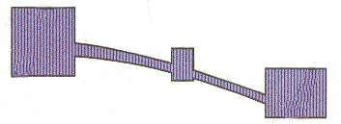








Giặc ở phía bắc sông Như Nguyệt
Ta ở phía nam
sông Như Nguyệt

Slide 27


Giặc ở phía bắc sông Như Nguyệt
Ta ở phía nam
sông Như Nguyệt

Slide 28
Hoạt động 3:
Kết quả

Slide 29
Em hãy trình bày kết quả của cuộc kháng chiến chống quân Tống xâm lược lần thứ hai ?
Sau hơn 3 tháng đặt chân lên nước ta, số quân Tống bị chết quá nửa, số còn lại tinh thần suy sụp. LýThường Kiệt chủ động giảng hòa để mở lối thoát cho giặc

Slide 30
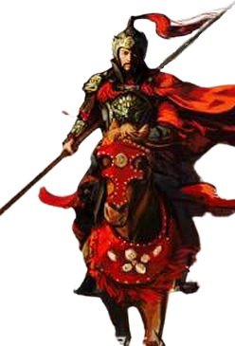
+ Cuộc kháng chiến chống quân Tống lần 2 có ý nghĩa lịch sử như thế nào?
- Đập tan âm mưu xâm lược của nhà Tống.
- Bảo vệ nền độc lập, tự chủ.

Slide 31
Qua bài học ngày hôm nay các em đã nắm được nội dung gì?
Dưới thời Lý, bằng trí thông minh và lòng dũng cảm nhân dân ta dưới sự chỉ huy của Lý Thường Kiệt, đã bảo vệ được nền độc lập của đất nước trước sự xâm lược của nhà Tống.

Slide 32
Lịch sử
Bài 11: Cuộc kháng chiến chống quân Tống xâm lược lần thứ hai (1075 – 1077)
GHI NHỚ:
- Dưới thời Lý, bằng trí thông minh và lòng dũng cảm nhân dân ta dưới sự chỉ huy của Lý Thường Kiệt, đã bảo vệ được nền độc lập của đất nước trước sự xâm lược của nhà Tống.

Slide 33
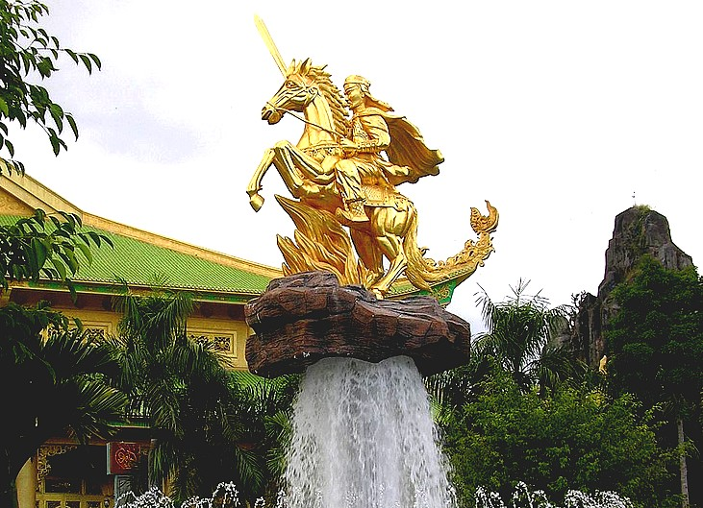
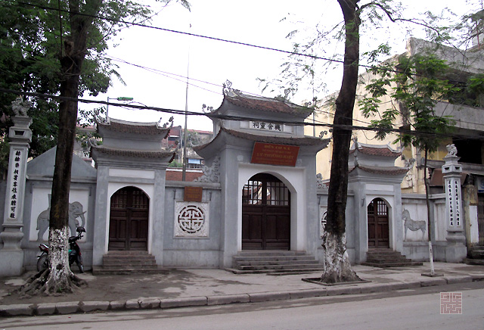
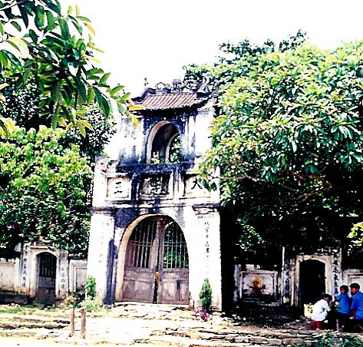
Đền thờ Lý Thường Kiệt
Đền Thôn Lộ Bao
Đền Cơ Xá Linh Từ

Slide 34
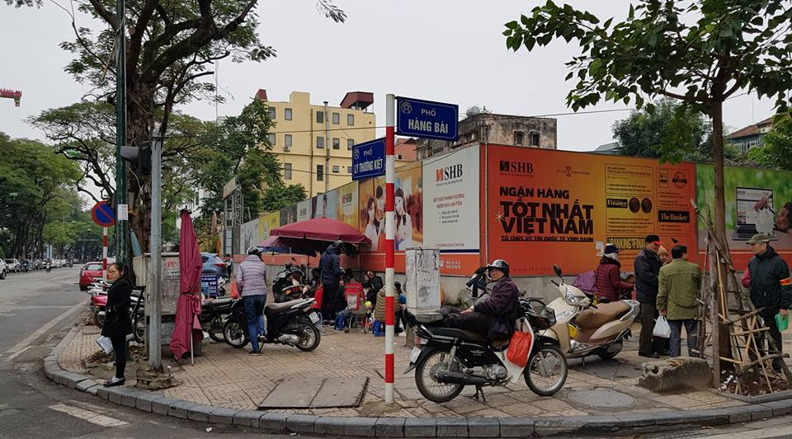
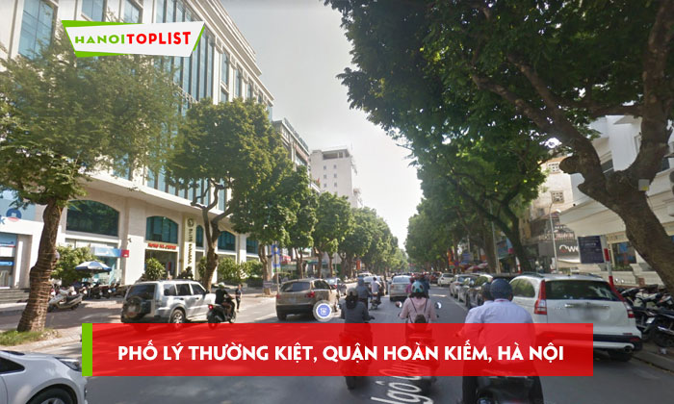
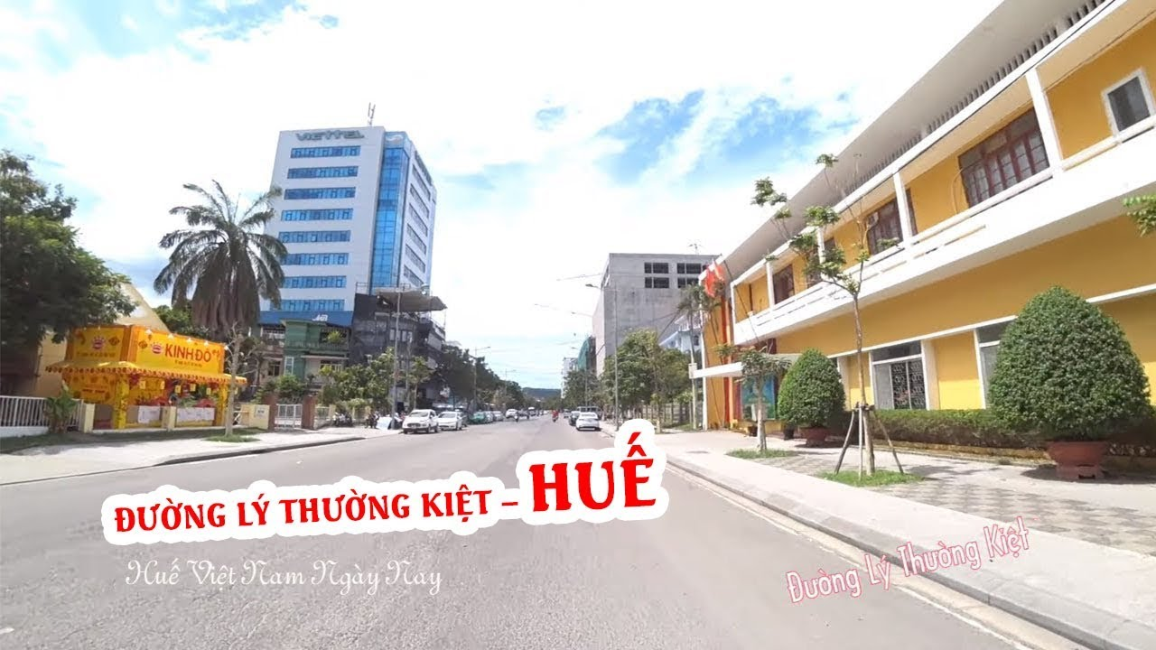
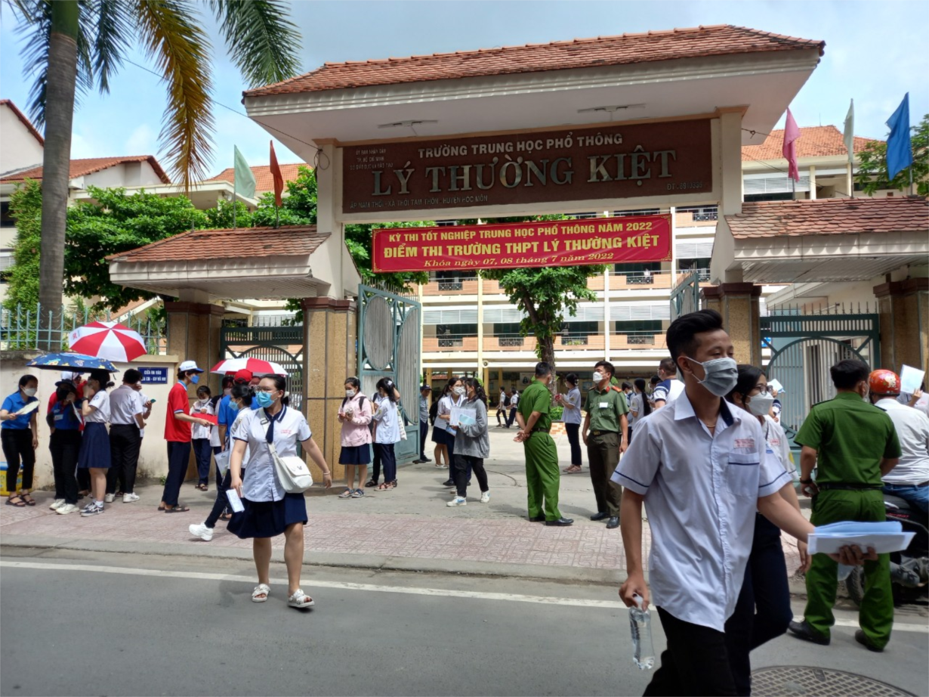
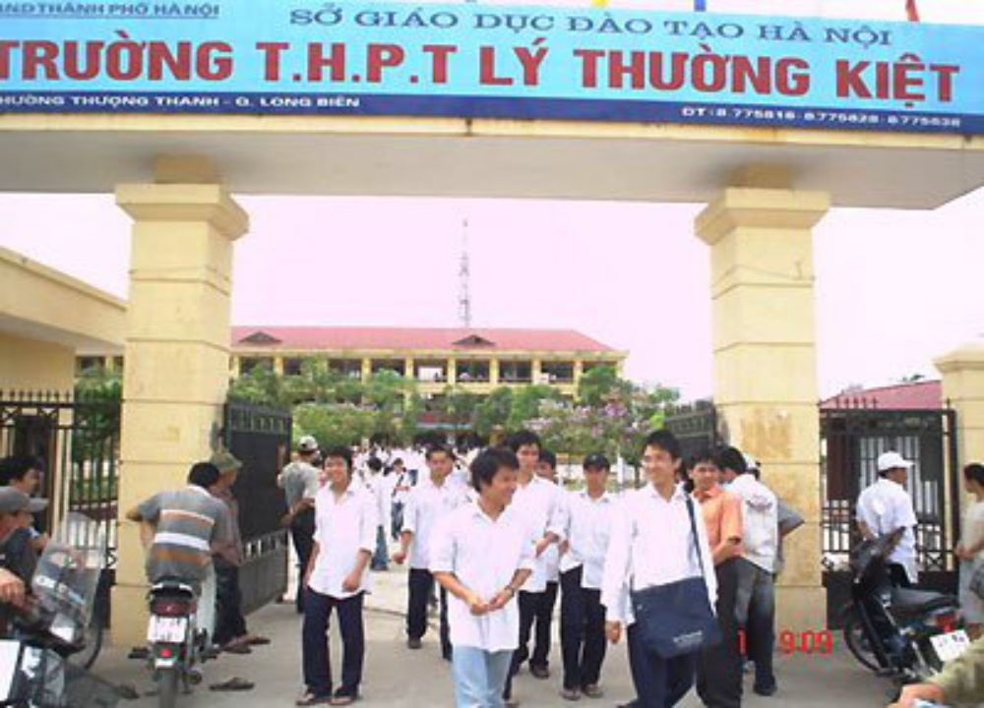
Notes:
34

Slide 35
Hoạt động: Vận dụng sáng tạo
TRÒ CHƠI
Ai nhanh, ai đúng
Notes:
4

Slide 36


1. Nhà Tống xâm lược nước ta lần thứ 2 vào thời gian nào ?
Lich sử
a. 1067- 1068
c. 1670 - 1071
d. 1760 - 1062
b. 1075 - 1077

Slide 37
2. Nhà Tống xâm lược nước ta lần thứ nhất vào năm nào ?
A. 938
B. 981
C. 1075
Notes:
4

Slide 38
3. Đâu là nơi diễn ra trận đấu giữa quân ta và quân Tống xâm lược lần thứ 2?
A. Sông Như Nguyệt
B. Chi Lăng
C. Sông Bạch Đằng
D. Thành Cổ Loa
Notes:
4

Slide 39
4. Nhờ đâu cuộc kháng chiến giành được thắng lợi ?
Lich sử
a. Lòng dũng cảm, đoàn kết của nhân dân.
b. Sự tài giỏi, mưu lược, khéo léo của Lý Thường Kiệt.
c. Cả hai ý trên.

Slide 40

Về nhà xem bài chuẩn bị bài:
Nhà Trần Thành Lập

Slide 41

Chào các em

Slide 42


